Slide 1


Fase 1: Proyecto OncoPredict
Diagnóstico Temprano de Cáncer mediante Machine Learning y Metodologías Ágiles
Integrantes:
Giovani Muñoz
Anthony Alarcon
Felipe Calhueque

Slide 2
1. Descripción y Relevancia del Proyecto APT
•
Base del Proyecto: OncoPredict es un Sistema fundamentado en el análisis de datos clínicos para asistir en la detección temprana del cáncer.
•
Relevancia Laboral: La integración de la salud digital (HealthTech) y la Inteligencia Artificial representa un área de altísima demanda y crecimiento.
•
Aporte Tecnológico: Optimiza los tiempos de respuesta médica mediante herramientas predictivas robustas, aportando un valor medible al cruce entre la informática y la salud.

Slide 3
2. Competencias del Perfil de Egreso (Plan de Estudio)
Ciclo de Vida y Calidad
"Diseñar y generar soluciones de software innovadoras y de calidad, aplicando el ciclo de vida de éste, según las características del proyecto, las mejores prácticas de la industria y sus estándares de calidad."
Ingeniería de Requisitos
"Diseñar y adaptar los procesos de ingeniería de requisitos, a través del uso de metodologías de vanguardia y estándares de la industria, para el desarrollo de soluciones TI complejas, innovadoras y de calidad."
Gestión de Proyectos en Contextos Ágiles
"Evaluar y gestionar proyectos en su área de especialización profesional, durante todo el ciclo de vida, de acuerdo a buenas prácticas y utilizando metodologías y herramientas de software, para cumplir con los requerimientos de la organización en contextos tradicionales y ágiles."

Slide 4


3 & 4. Intereses Profesionales y Factibilidad
Factibilidad en la Asignatura
Intereses Profesionales
•
Disponibilidad: Uso de datasets clínicos anonimizados y de acceso público, eliminando barreras de recolección física.
OncoPredict materializa mi fuerte interés en especializarme en Ciencia de Datos y Machine Learning. Resolver problemas con impacto social real (HealthTech) sienta las bases para futuras implementaciones de arquitecturas de Big Data escalables en la industria.
•
Herramientas: Desarrollo basado en lenguajes y librerías Open Source estándar (Python, Scikit-Learn).
•
Alcance Acotado: Objetivo enfocado al entrenamiento y evaluación del modelo (Fase 1), sin requerir despliegues físicos en hospitales.

Slide 5









5. Definición Estratégica y Objetivos
Project Charter
Visión de 4 Pilares
Objetivos Claros
El documento "Project Charter...docx" define formalmente el alcance, las restricciones y los criterios de aceptación del modelo predictivo para el diagnóstico.
el proyecto se sostiene en: Precisión Clínica, Escalabilidad Técnica, Seguridad de Datos y Usabilidad.
Desarrollar, entrenar y evaluar un modelo de Machine Learning capaz de asistir el diagnóstico temprano, utilizando métricas disciplinarias (Accuracy, Precision, Recall).

Slide 6

Ingeniería de Requisitos: Fase Inicial (Artefactos)
Mapa Mental
Mapa de Actores
Mapa de Impacto
"Mapa mental.pdf": Lluvia de ideas estructurada para visualizar la arquitectura lógica del problema y las ramificaciones del diagnóstico oncológico.
"Mapa de actores.pdf": Identificación exhaustiva de stakeholders (médicos, pacientes, técnicos) para alinear requerimientos.
"Mapa de impacto.pdf": Conexión entre los objetivos de negocio y el comportamiento de los actores, asegurando que el software aporte valor real.

Slide 7
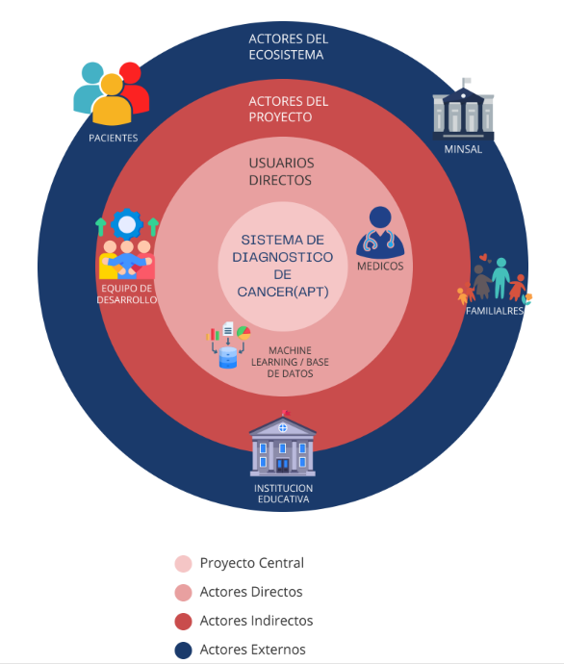
Mapa de actores

Slide 8
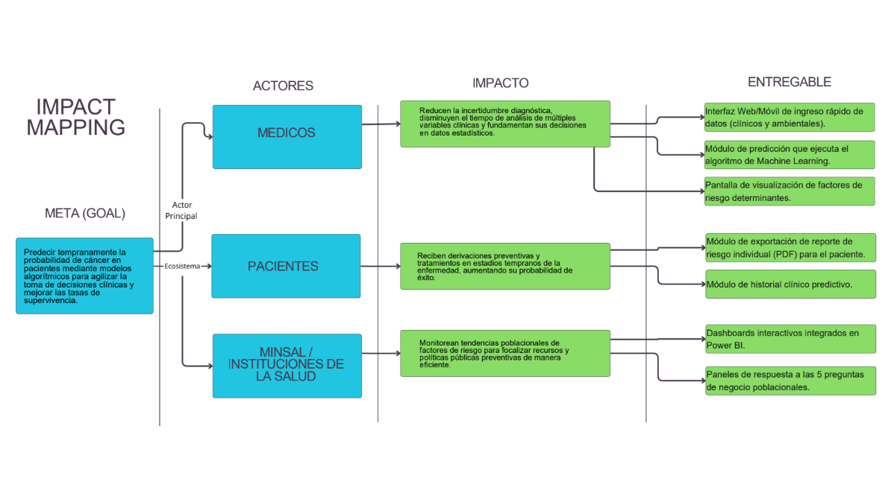
Mapa de impacto

Slide 9
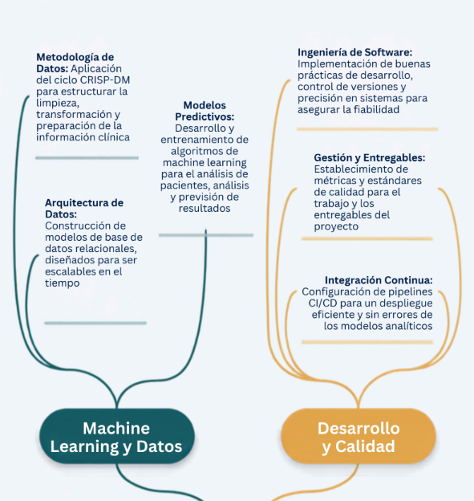
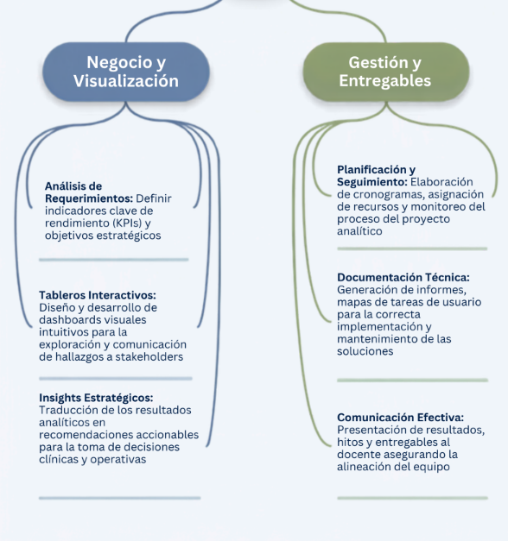
Mapa mental

Slide 10


Ingeniería de Requisitos: Fase Ágil (Artefactos)
Historias de Usuario & Mapping
Product Backlog
A través de "User story Mapping.pdf" y "Historias de Usuario_.docx", se desglosó la funcionalidad del sistema desde la perspectiva del usuario final. Esto permitió priorizar las características más críticas para el modelo predictivo, asegurando un desarrollo iterativo centrado en el valor.
El documento "Product Backlog y Planificacion de 12 Semanas...docx" consolida todas las historias y tareas técnicas en una lista priorizada. Es el artefacto central que guiará el trabajo del equipo durante los próximos sprints.

Slide 11
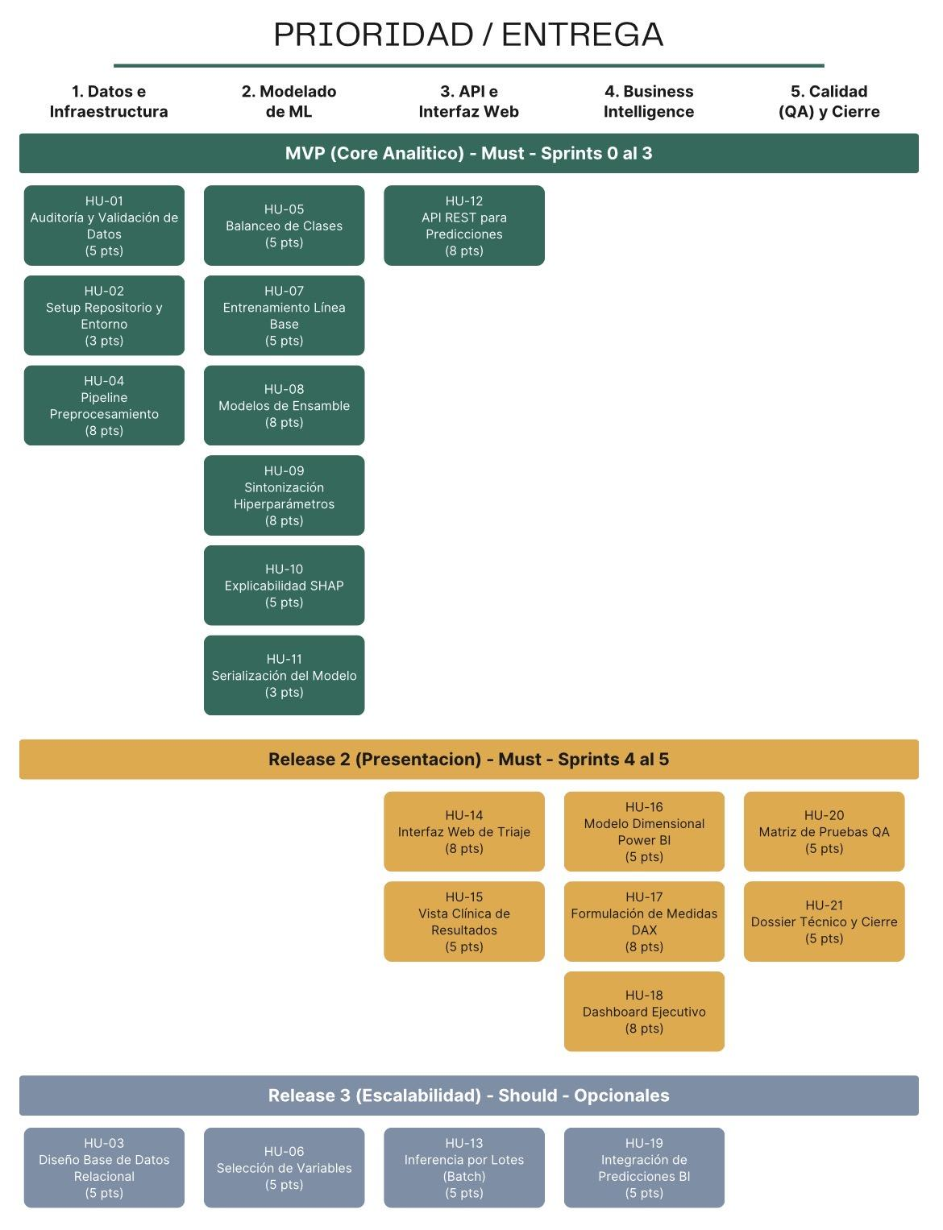
User Story Mapping

Slide 12

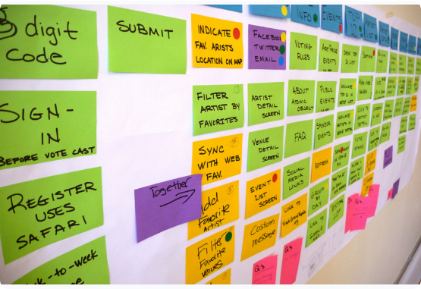
6. Metodología de Trabajo: Enfoque Híbrido
•
Gestión del Proyecto (Scrum): Implementada para garantizar entregas iterativas. Según el archivo "1.3.Squad y Responsabilidades.docx", se han definido los roles (Product Owner, Scrum Master, Developers), organizando el trabajo en Sprints.
•
Desarrollo Técnico (CRISP-DM): Metodología estándar mundial para Data Science. Asegura el rigor técnico abarcando: comprensión del negocio, entendimiento de datos, preparación, modelado, evaluación e implementación.
•
Pertinencia: Esta dualidad permite flexibilidad ante cambios (Scrum) sin perder el método científico requerido para tratar datos médicos (CRISP-DM).

Slide 13
12. Cronograma y Plan de 12 Semanas
Semanas 4-6
Semanas 10-12
Preparación de Datos: Limpieza de ruido, imputación de valores nulos y Feature Engineering bajo el estándar CRISP-DM.
Validación & Cierre: Evaluación técnica (matrices de confusión), empaquetado del código y documentación de resultados.
Semanas 1-3
Semanas 7-9
Configuración & Análisis: Setup del entorno, recopilación de datasets y Análisis Exploratorio (EDA). Base del Product Backlog.
Modelamiento Inicial: Entrenamiento de algoritmos Machine Learning. Ajuste de hiperparámetros y primeras pruebas.

Slide 14
BACKLOG
ID | Historia de Usuario / Tarea Técnica | Criterios de Aceptación Clave | Prioridad | Sprint | Est. (SP)
HU-12 | Como Backend Developer, quiero construir una API REST con FastAPI / Flask para servir predicciones individuales a partir del modelo serializado. | Endpoint /predict operativo con validación de tipos Pydantic, manejo de errores HTTP y tiempo de respuesta inferior a 800ms. | Must | Sprint 3 | 8
HU-13 | Como Backend Developer, quiero implementar un endpoint de inferencia por lotes (Batch) para clasificar archivos con múltiples registros de pacientes simultáneamente. | Endpoint /predict-batch que reciba un archivo CSV/JSON y retorne un archivo procesado con las probabilidades y etiquetas predichas. | Should | Sprint 4 | 5
HU-14 | Como Frontend Developer, quiero diseñar y construir una interfaz web (Streamlit / React) adaptada a personal clínico para ingresar datos de triaje fácilmente. | Interfaz limpia con campos validados, diseño responsivo, sin tecnicismos informáticos y navegación guiada. | Must | Sprint 5 | 8

Slide 15


7. Análisis Operativo del Plan de Trabajo
Recursos y Facilitadores
Obstaculizadores y Mitigación
•
Seguimiento: Se utilizará la "Hoja de calculo sin titulo.xlsx" como herramienta de control operativo y monitoreo del Backlog.
•
Calidad de Datos: El mayor riesgo es el ruido o sesgo en el dataset clínico original.
•
Mitigación: Se ha asignado una holgura específica en las Semanas 4-6 (Preparación de datos) para garantizar una limpieza profunda antes de modelar.
•
Facilitadores: Documentación robusta ya generada (mapas, historias) y el uso de librerías Python estándar en la industria.

Slide 16

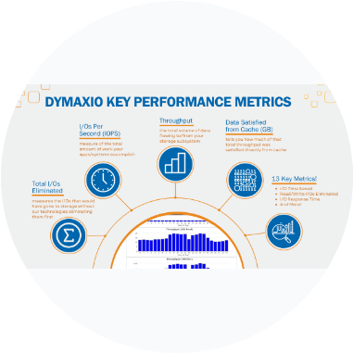
8. Evidencias de Logro del Proyecto APT
¿Cómo demostraremos el éxito?
•
Avance Ágil: Completitud progresiva de la Hoja de Cálculo (Backlog) y entregables funcionales al final de cada Sprint.
•
Artefactos Técnicos: Entrega de cuadernos de código (Jupyter Notebooks) debidamente comentados, reflejando las fases de limpieza y modelado.
•
Métricas de Precisión: El éxito del modelo OncoPredict se justificará matemáticamente mediante Accuracy, Recall (minimización de falsos negativos médicos) y la Matriz de Confusión final.

Slide 17
Preguntas y Comentarios
Fase 1 - Proyecto APT: OncoPredict

